Slide 1
KPL 12 – Vastuullinen kuluttaminen
Luonnonvarat = luonnosta saatavat hyödykkeet, joita ihminen hyödyntää
aineelliset ja aineettomat
uusiutuvat ja uusiutumattomat
Luonnonvaroja rajallinen määrä
Selitä termit:
Aineeton / aineellinen luonnonvara
fossiilitalous
biotalous
kertakäyttötalous
kiertotalous
Ylikulutus /-ylikulutuspäivä (+ milloin se on Suomessa, globaalisti)
Resurssiviisaus
ekologinen jalanjälki

Slide 2
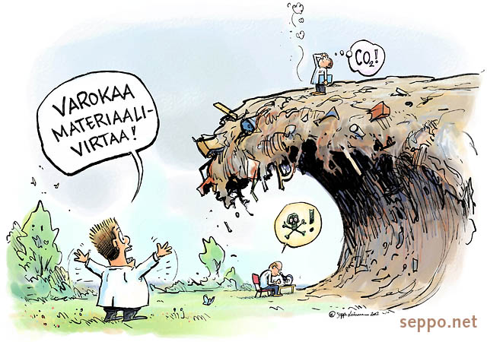
Luonnonvarat

Slide 3
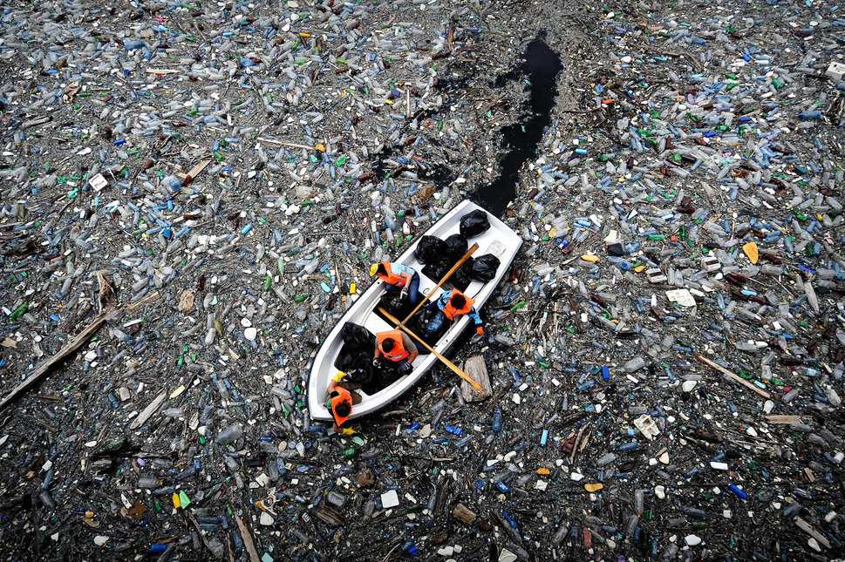

Slide 4
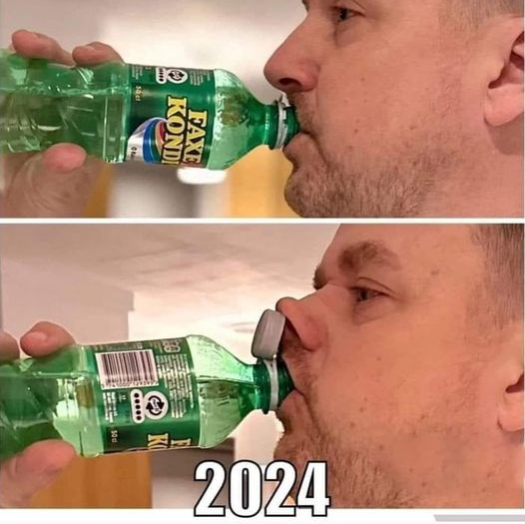
Thank you, now the environment is saved…

Slide 5
KPL 9 – Kertakäyttötaloudesta kierto- ja biotalouteen
Tee mindmap POPPLET tmv ohjelmalla
ruoka
asuminen
syön liikaa lihaa
Minä kuluttajana
syön enemmän kasviksia
liikkuminen
harrastukset
shoppailu

